Slide 1




행정문서 OCR &
요약·검색 챗봇
주민 친화형 AI 기반 행정문서 접근성 개선 솔루션
디지털 혁신팀
2025년 9월 18일
이태호

Slide 2
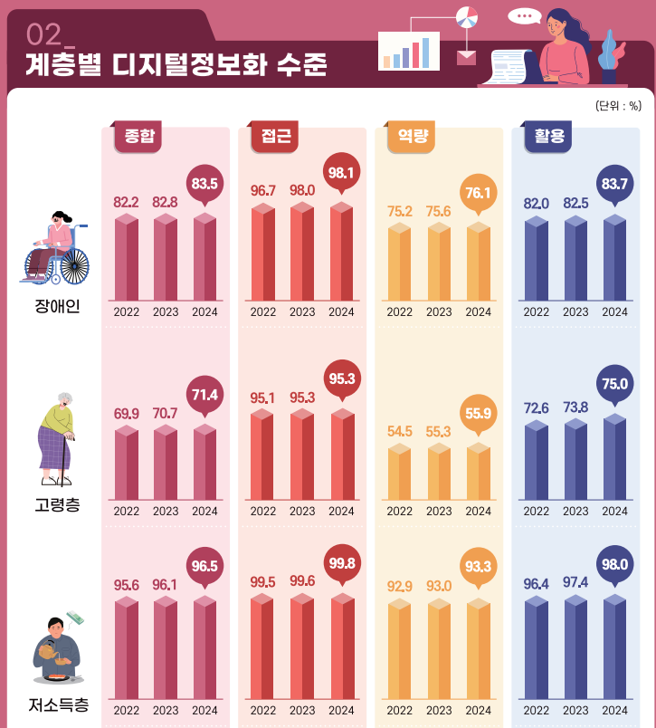






문제 정의
행정문서는 글자 위주로 가독성이 낮음
지원금·기간·장소 같은 핵심 정보를 찾기 어려움
노년층과 정보 취약계층의 접근성이 특히 낮음
주민 참여와 행정 서비스 활용도가 떨어짐
복잡한 행정문서
낮은 가독성
https://www.nia.or.kr/site/nia_kor/ex/bbs/View.do?cbIdx=81623&bcIdx=27832&parentSeq=27832

Slide 3









해결 아이디어
문서 업로드 → AI가 자동 OCR 및 구조화
AI 문서 분석
근거 시각화
사용자가 질문하면 답변 제공 + 문서 내 근거 블록 하이라이트
차별 포인트: 단순 검색이 아닌 "근거 시각화"로 신뢰성 강화
업로드
AI 분석
근거 표시

Slide 4







시스템 구조
입력:
PDF/이미지 업로드
처리:
문서 업로드
AI 분석
답변 + 근거
DocTR → OCR(JSON 변환) → KT Midm:2.0 질문 입력
→ QA(JSON 응답)
(OCR + 구조화)
하이라이트
기술 스택:
FastAPI 백엔드 서버
출력:
DocTR + Midm:2.0(OCR + QA)
답변 + 문서 뷰어에서 근거 블록 하이라이트
Web UI (문서 뷰어)

Slide 5







구현 화면
문서 업로드 및 분석 완료
1
문서 업로드 후 AI가 자동으로 문서를 분석하고 구조화
문서 분석이 완료되었습니다
2
사용자 질문 입력 시 답변과 함께 근거 블록을 하이라이트
총 3페이지 / 15개 항목 식별 / 처리시간: 2.3초
텍스트 추출
구조화
검색 준비
질문 → 답변 + 근거 하이라이트
실시간 AI 분석
Q:
이 사업의 신청 마감일은 언제인가요?
제5조(신청 방법 및 기한)
① 본 지원사업은 관내 거주자를 대상으로 합니다.
②
A:
신청 마감일은 2025년 10월 15일입니다. 서류 접수는 주민센터 또는 온라인으로 가능합니다.
신청 마감일은 2025년 10월 15일이며, 서류 접수는 주민센터 또는 온라인으로 가능합니다.
③ 제출서류는 신청서, 신분증 사본, 주민등록등본입니다.
근거: 문서 1페이지, 2번 항목
제6조(지원 대상 및 금액)

Slide 6






기술적 차별성
오픈소스 활용으로 효율적인 시스템 구성
효율적 시스템 설계
모델 출력을 프론트엔드와 정확히 매핑하여 정확한 근거 표시
오픈소스 모델을 사용하여 비용 최소화
OCR 결과를 구조화된 JSON으로 변환하여 신속한 검색 및 참조 가능
최적화된 API 활용
FastAPI
Gemini
Web UI

Slide 7







AI 활용 전략
OCR
- 문서의 텍스트와 레이아웃을 DocTR로 추출
인공지능 활용
프로세스 최적화
문서 기반 질의응답
- 사용자가 질문한 내용을 문서 내 텍스트 블록에서 찾아 즉시 응답
출처 시각화
응답 근거를 bbox 하이라이트로 UI에 표시
지속적인 학습과 모델 개선으로 서비스 품질 향상
문제정의
설계
검증

Slide 8
활용 AI 도구
Trae.ai
- 베이스 라인 생성
- 개발 시간 단축
인공지능 활용
프로세스 최적화
발표자료 보조 도구(Genspark)
발표용 PPT 자동 제작
디자인에 투자할 시간 대폭 줄어듦
성과: 행정문서 해석 시간 단축, 답변 신뢰도 향상, 가독성 개선
지속적인 학습과 모델 개선으로 서비스 품질 향상
문제정의
설계
검증

Slide 9




기대 효과
주민: 정보 접근성 향상
복지 및 행정 서비스 혜택 누락 방지
지자체: 민원 감소, 업무 효율성 향상
주민 혜택
지자체 혜택
정책 참여율 증가 및 행정 비용 절감
기술 확장성
멀티페이지 OCR, 전문 VDU 모델 결합, 공공데이터 확장
기술 확장성

Slide 10





향후 계획 & 리스크 대응
향후 계획
• 멀티페이지 문서 지원 기능 확대
• 모바일 버전 출시로 접근성 향상
• 문서 레이아웃 인식 정밀도 개선
예상 리스크
확장 계획
리스크 대응
• OCR 좌표 정확도 한계 극복 필요
• 개인정보 포함 문서 처리 위험성
대응 방안
• 전문 OCR 모델 연동으로 정확도 향상
• 개인정보 자동 마스킹 처리 시스템 도입

Slide 11




마무리 & Q&A
주민 질문만으로 행정문서 완전 이해하는 챗봇
질의응답
여러분의 질문을 환영합니다
admin-ocr@digital.go.kr
ocr.digital.go.kr
02-123-4567

